Slide 1
PPGTI / UFRN — DISCIPLINA DE APRENDIZADO POR REFORÇO
Experimentos em Aprendizado por Reforço
Rafael Pereira de Alexandria Soares
Objetivo
Algoritmos
Ambientes
Consolidar teoria via experimentação prática.
Tabulares: SARSA(0), Q-Learning(0).
Profundos: DQN, DDQN.
FrozenLake, Blackjack, CliffWalking, Taxi, CartPole, MountainCar, Pong, Space Invaders.

Slide 2
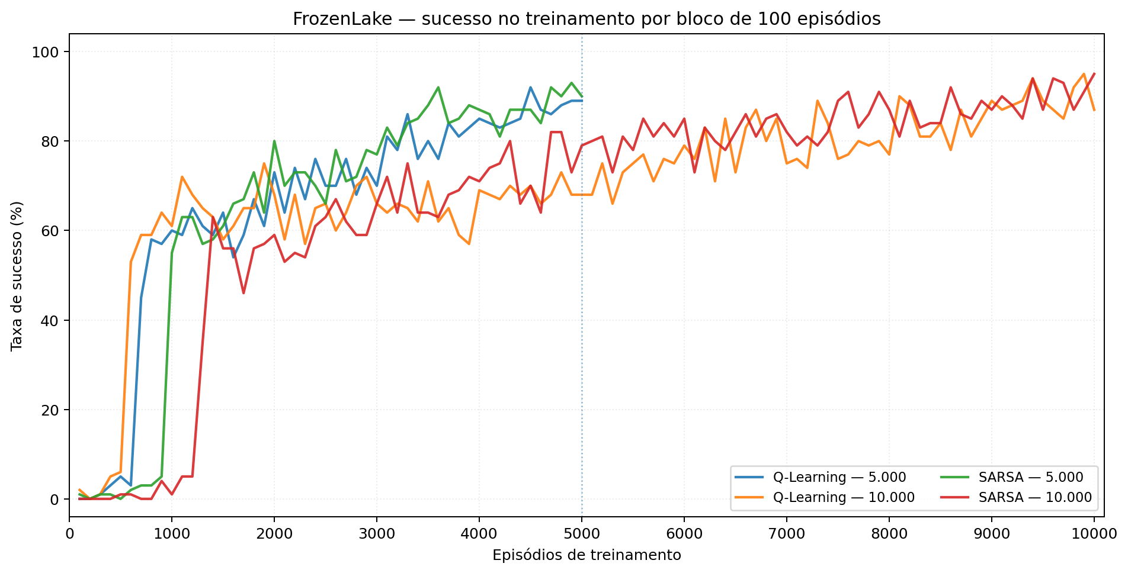
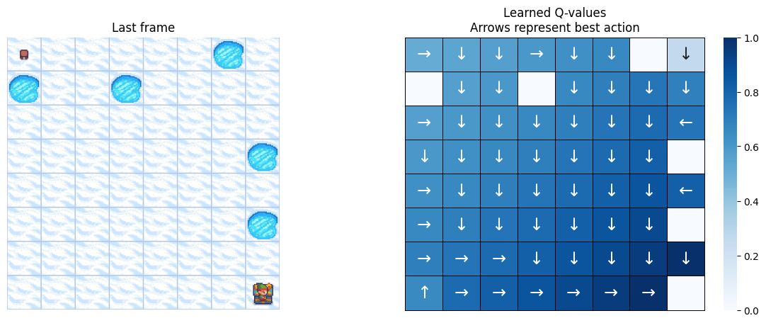
FrozenLake: aprendizado e estabilidade
Ambos os algoritmos resolveram a tarefa, com diferenças na estabilidade.
■
Horizontes: Treinamentos de 5.000 e 10.000 episódios.
■
Eficácia: Sucesso final satisfatório nas quatro configurações.
■
Q-Learning: Maior regularidade nas avaliações periódicas.
Posicionamento: Centralizado neste quadro
■
SARSA: Oscilações frequentes durante o treinamento.

Slide 3
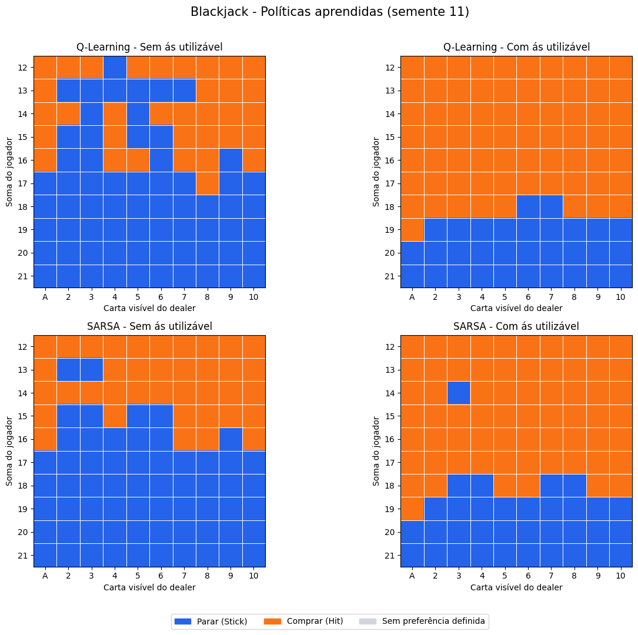
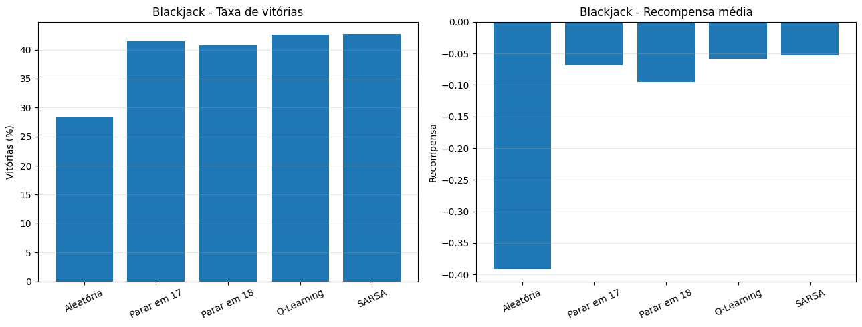
Blackjack: resultados próximos entre algoritmos
Desempenho semelhante e amplamente superior à política aleatória.
42,59%
42,67%
28,32%
VITÓRIAS Q-LEARNING
VITÓRIAS SARSA
REFERÊNCIA ALEATÓRIA

Slide 4
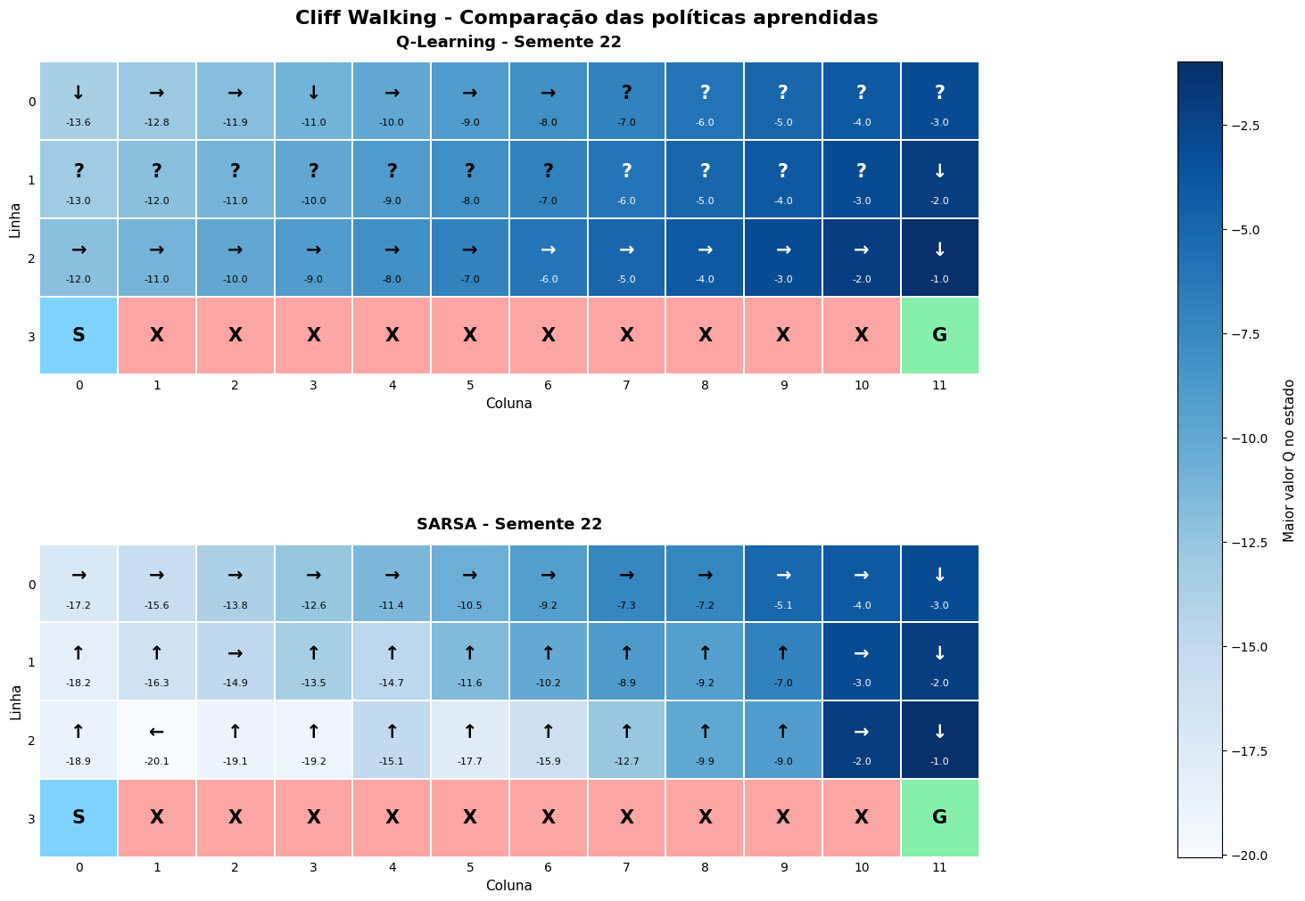
CliffWalking: eficiência versus risco
A trajetória mais curta não é a mais segura sob exploração ativa.
■
Q-Learning: Trajetórias gulosas de 13 passos (rente ao abismo).
■
SARSA: Trajetórias conservadoras de 17 passos.
■
Limitação: Uma semente SARSA falhou na avaliação gulosa.
■
Exploração: 23,7% de quedas no Q-Learning; apenas 2,8% no SARSA.

Slide 5
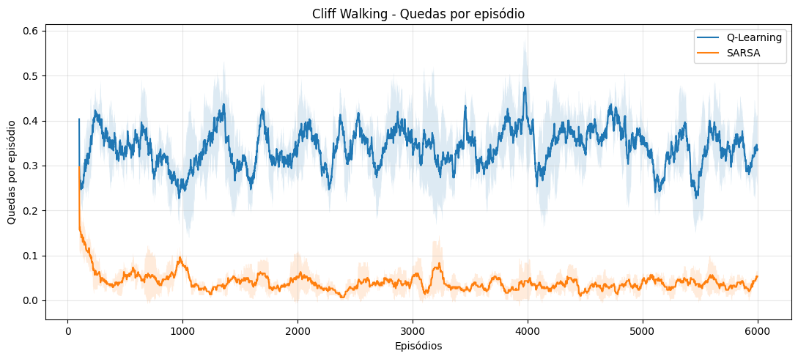
CliffWalking: eficiência versus risco
A trajetória mais curta não é a mais segura sob exploração ativa.
■
Q-Learning: Trajetórias gulosas de 13 passos (rente ao abismo).
■
SARSA: Trajetórias conservadoras de 17 passos.
■
Limitação: Uma semente SARSA falhou na avaliação gulosa.
■
Exploração: 23,7% de quedas no Q-Learning; apenas 2,8% no SARSA.

Slide 6

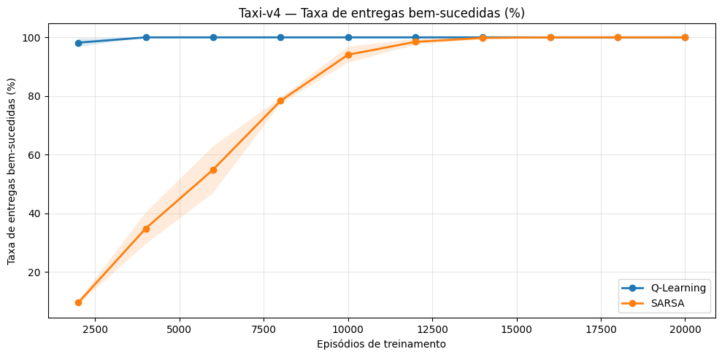
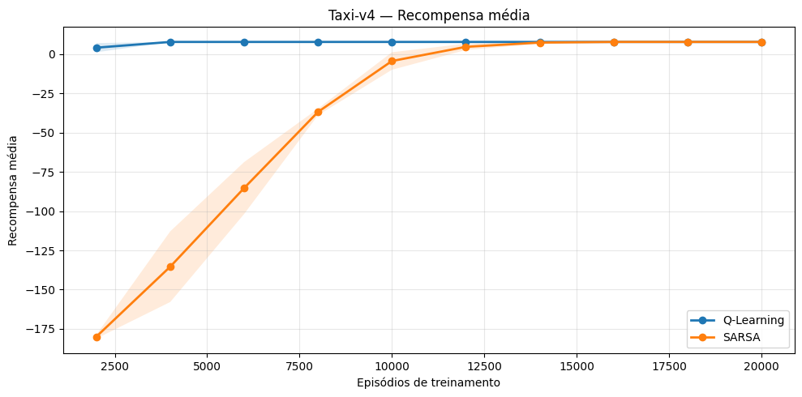
Taxi: velocidade de aprendizagem
Mesmo desempenho final, mas Q-Learning aprendeu mais rápido.
Q-Learning Rápido
SARSA Gradual
Convergência Final
100% de entregas em 4.000 episódios.
100% de entregas em 16.000 episódios.
Ambos 100% sucesso (+7,949 pts).

Slide 7
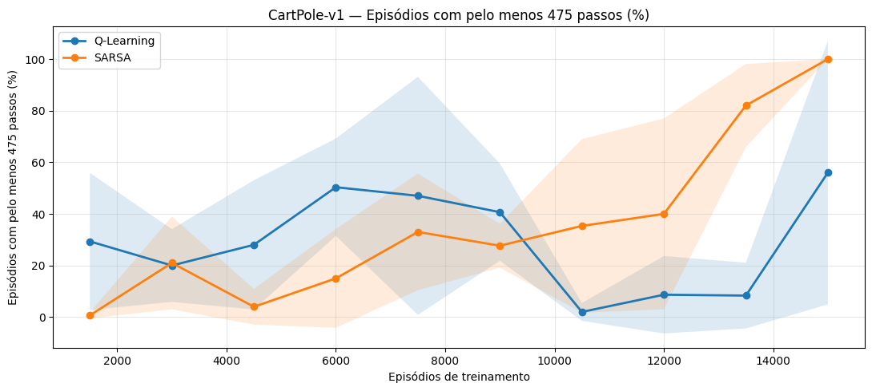
CartPole: algoritmos tabulares
Refinamento da discretização favoreceu o SARSA de forma consistente.
■
Discretização: Duas configurações espaciais testadas.
■
Q-Learning (B): Recompensa média final de 389,483.
■
SARSA (B): Recompensa média máxima de 500,000.
■
Robustez: SARSA atingiu limite em 100% das 600 partidas finais.
■
Variabilidade: Refinamento não beneficiou sementes do Q-Learning uniformemente.

Slide 8
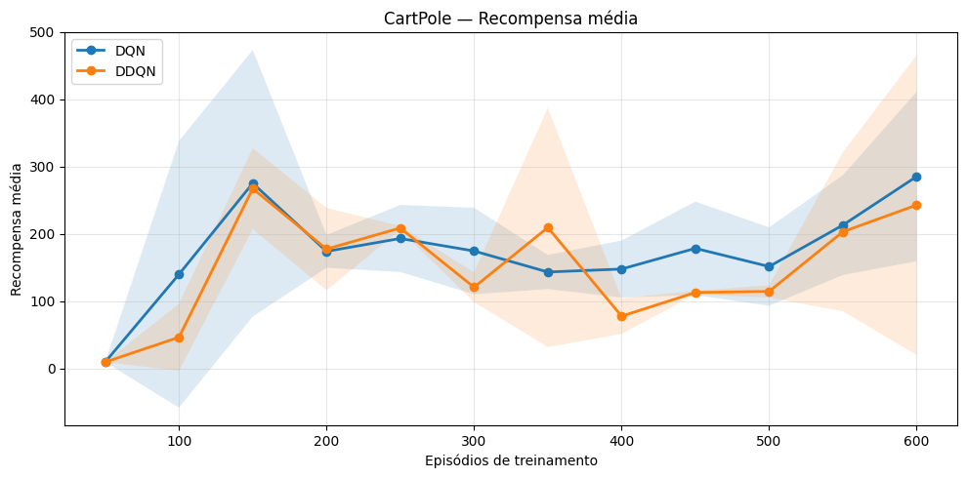
CartPole: DQN versus DDQN
Aprendizado profundo mostrou extrema sensibilidade à semente e exploração.
■
Média Final (B): DQN: 276,503 | DDQN: 242,557.
■
Extremos: DDQN semente 11 atingiu 500 pts; outras falharam.
■
Instabilidade: Resultados mostram ausência de superioridade uniforme.
■
Comparação: Orçamentos diferentes impedem conclusão sobre tabulares vs redes.

Slide 9
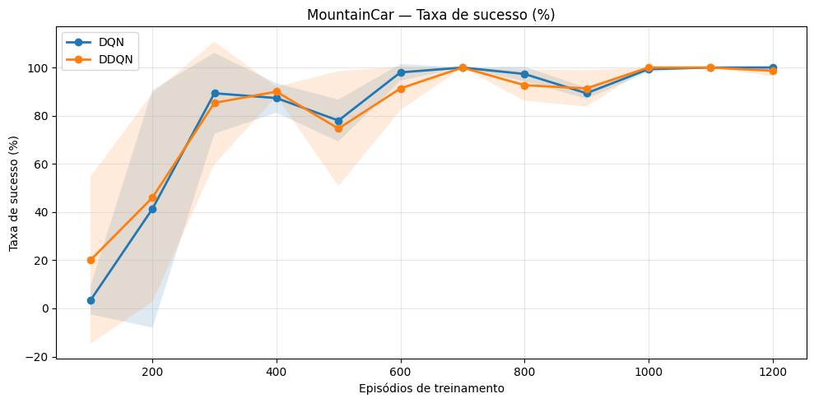
MountainCar: aprendizado com demonstrações
Treinamento híbrido superou o desafio das recompensas esparsas.
■
Auxílio: 80 trajetórias demonstrativas prévias (9.565 transições).
■
Mistura: 25% de cada minibatch proveniente das demonstrações.
■
Sucesso Final: DQN: 100% de eficácia. DDQN: 98,67%.
■
Ressalva: Sem auxílio demonstrativo, o treinamento inicial autônomo não convergira.

Slide 10
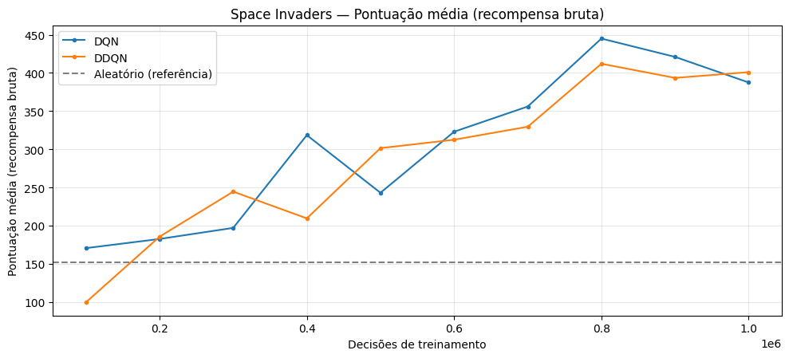
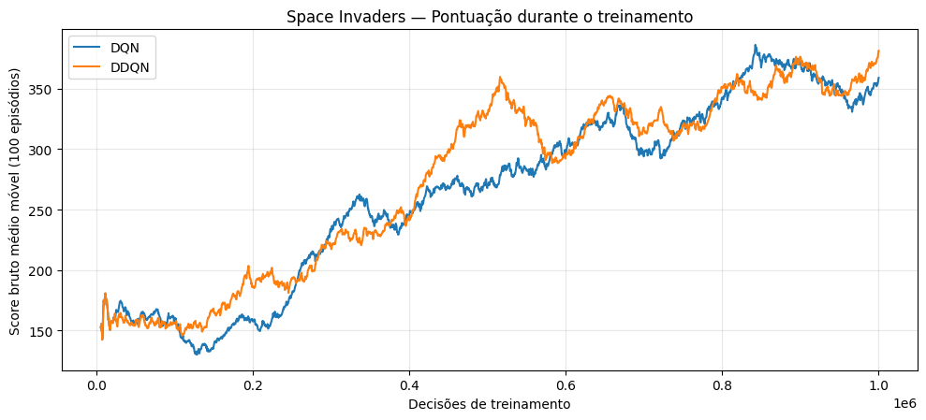
Space Invaders: aprendizado visual
Ambos os agentes superaram a referência aleatória, sem avanço monotônico.
151,50
381,67
444,17
AGENTE ALEATÓRIO
MÉDIA DQN
MÉDIA DDQN

Slide 11

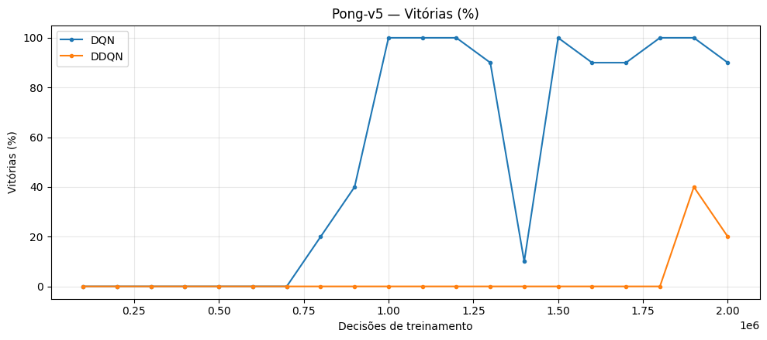

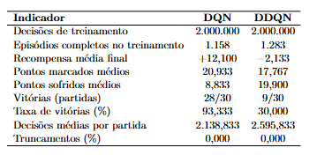
Pong: DQN supera DDQN após 2M de decisões
Treinamento prolongado de 2.000.000 decisões (CNN, 1 semente).
DQN — VITÓRIAS
DDQN — VITÓRIAS
93,3%
30,0%
+12,10 Recompensa
−2,13 Recompensa
Indicador (30 partidas) | DQN | DDQN
Vitórias absolutas | 28 | 9
Pontos marcados p/ partida | 20,93 | 17,77
Pontos sofridos p/ partida | 8,83 | 19,90
O DQN apresentou maior desempenho final, embora ambos os agentes tenham demonstrado instabilidade e aprendizado gradual.

Slide 12
O que os experimentos demonstraram?
Desempenho atrelado a exploração, recompensas e representação.
Exploração e Estabilidade
Eficiência Tabular
Representação de Estados
FrozenLake e CliffWalking confirmaram impactos distintos de políticas On e Off-Policy nos riscos assumidos.
No Taxi, recompensas máximas idênticas foram atingidas em ritmos expressivamente diferentes.
CartPole tabular evidenciou que refinar discretização eleva o teto, mas agrava a esparsidade.
Variabilidade Neural
Auxílio Externo
Orçamento Visual
CartPole profundo demonstrou extrema sensibilidade a sementes e parâmetros de exploração.
MountainCar revelou o peso determinante de adicionar demonstrações prévias ao Replay Buffer.
Pong: Treinamento prolongado possibilitou políticas eficazes, mas expôs oscilações expressivas e diferenças claras entre DQN e DDQN.

Slide 13
Principais Conclusões
1
Aplicações práticas consolidaram o entendimento teórico dos métodos tabulares e profundos.
2
Ausência de superioridade uniforme; a arquitetura ótima variou conforme exploração e representação.
3
Estabilidade no treino, variabilidade entre sementes e qualidade das experiências balizam o desempenho.

Slide 14
OBRIGADO

